Slide 1
“La musica si può fare in un solo modo: insieme” (Ezio Bosso)
Carola Carosi
5°H

Slide 2
Ezio Bosso:
pianista, compositore e direttore d’orchestra italiano pianista, compositore e direttore d’orchestra italiano di fama internazionale.
Il 10 febbraio 2016 è stato invitato sul palco dell’ Ariston in occasione del Festival di Sanremo. Facendoci riscoprire una amica importante: la musica.

Slide 3
Scienze:
La musica dentro di noi, o meglio, nel nostro DNA:
Dove si nascondono i geni musicali.
Fisica:
Il suono e le sue frequenze: perché
i “bassi” in discoteca ci fanno (s)ballare?
Lettere:
Il suono nella quotidianità dei canti di Leopardi.
«La musica è come la vita, si può fare in un solo modo, insieme»
(Ezio Bosso)
Arte:
La musica che si ispira all’arte:
Il caso di “Nel blu dipinto di blu” e Chagall.
E l’arte che si ispira alla musica:
Il caso di Kandinskij.
Inglese:
Eveline and Tracy Chapman, two different girls with the same feelings.
Storia:
La musica e il suo potere persuasivo:
Il miglior mezzo di propaganda nei regimi totalitari.
Filosofia:
La musica come via di liberazione dal dolore:
Schopenhauer.
Di Carola Carosi, 5°H, L.S.S. Vito Volterra

Slide 4
“La musica ci insegna la cosa più importante: ascoltare”
Ezio Bosso

Slide 5
Il suono nella quotidianità di Leopardi.
Il suono in Leopardi svolge un ruolo fondamentale: la poesia nasce da momenti di vita quotidiana, o meglio ,da pure occasioni sensoriali (componente sonora) , che poi vengono superate con l’immaginazione per arrivare ad una riflessione personale.
L’ infinito
La sera del dì di festa
A Silvia
Il sabato del villaggio
La quiete dopo la
tempesta

Slide 6
L’ Infinito
“[ ...] Ma sedendo e mirando, interminati
Spazi di là da quella, e sovraumani
Silenzi, e profondissima quiete
Io nel pensier mi fingo; ove per poco
Il cor non si spaura. E come il vento
Odo stormir tra queste piante, io quello,
Infinito silenzio a questa voce
Vo comparando: e mi sovvien l’eterno,
E le morte stagioni, e la presente
E viva, e il suon di lei.[…]”

Slide 7
La sera del dì di festa
“ Dolce e chiara è la notte senza vento,
E queta sovra i tetti e in mezzo agli orti
Posa la luna, e di lontan rivela
Serena ogni montagna. O donna mia,
Già tace ogni sentiero, e pei balconi
Rara traluce la notturna lampa:
Tu dormi, che t’accolse agevol sonno
Nelle tue chete stanze; e non ti morde
Cura nessuna; e già non sai né pensi
Quanta piaga m’apristi in mezzo al petto.
Tu dormi: io questo ciel, che sì benigno
Appare in vista, a salutar m’ affaccio,
E l’antica natura onnipossente,
Che mi fece all’ affanno.[…]”
“ […] Ahi, per la via
Odo non lunge il solitario canto
Dell’ artigian, che riede a tarda notte, Dopo i sollazzi, al suo povero ostello […]”
“[…] Or dov’è il suono
Di que’ popoli antichi? Or dov’è il grido
De’ nostri avi famosi, e il grande impero
Di quella Roma, e l’armi, e il fragorio
Che n’ andò per la terra e l’ oceano?
Tutto è pace e silenzio, e tutto posa
Il mondo, e più di lor non si ragiona.[…]“

Slide 8
A Silvia
“Sonavan le quiete
Stanze, e le vie dintorno,
Al tuo perpetuo canto,
Allor che all’ opre femminili intenta
Sedevi, assai contenta
Di quel vago avvenir che in mente avevi.
Era il maggio odoroso: e tu solevi
Così menare il giorno.[…]”
“[…] Io gli studi leggiadri
Talor lasciando e le sudate carte, Ove il tempo mio primo E di me spendea la miglior parte,
D’in su i veroni del paterno ostello
Porgea gli orecchi al suon della tua voce,
Ed alla man veloce e leggiadra
Che percorrea la faticosa tela.[…]”
“[…]Che pensieri soavi,
Che speranze, che cori, o Silvia mia!
Quale allor ci apparia
La vita umana e il fato!
Quando sovviemmi di cotanta speme,
Un affetto mi preme
Acerbo e sconsolato,
E tornami a doler di mia sventura.[…]”

Slide 9
Il sabato del villaggio
“Passata è la tempesta:
Odo augelli far festa, e la gallina,
Tornata in su la via,
Che ripete il verso. Ecco il sereno
Rompe là da ponente, alla montagna;
Sgombrasi la campagna,
E chiaro nella valle il fiume appare.
Ogni cor si rallegra, in ogni lato
Risorge il romorio
Torna il lavoro usato.
L’artigiano a mirar l’umido cielo,
Con l’opra in man, cantando,
Fassi in su l’uscio; a prova
Vien fuor la femminetta a còr dell’ acqua
Della novella piova;
E l’erbaiuol rinnova
Di sentiero in sentiero
Il grido giornaliero.
Ecco il sol che ritorna, ecco sorride
Per li poggi e le ville. Apre i balconi,
Apre terrazzi e logge la famiglia:
E, dalla via corrente, odi lontano
Tintinnio di sonagli; il carro stride
Del passegger che il suo cammin ripiglia.[…]”

Slide 10
La quiete dopo la tempesta
“[…] I fanciulli gridando
Su la piazzuola in frotta,
E qua e là saltando,
Fanno un lieto rumore:
E intanto riede alla sua parca mensa,
Fischiando, il zappatore,
E seco pensa al dì del suo riposo.
Poi quando intorno è spenta ogni altra face,
E tutto l’altro tace,
Odi il martel picchiare, odi la sega
Del legnaiuol, che veglia
Nella chiusa bottega alla lucerna,
E s’affretta, e s’adopra
Di fornir l’opra anzi il chiarir dell’alba.[…]”

Slide 11
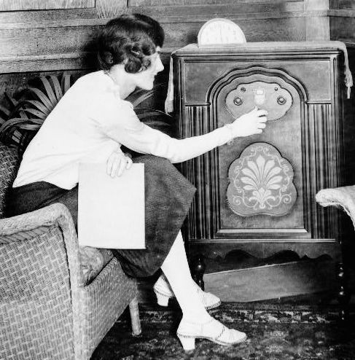
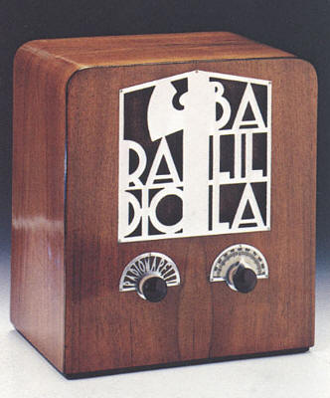
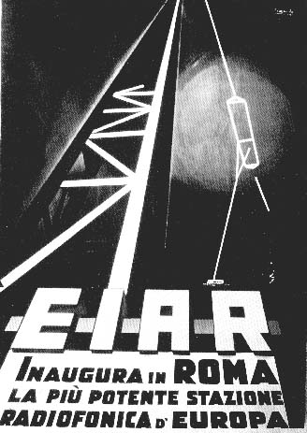
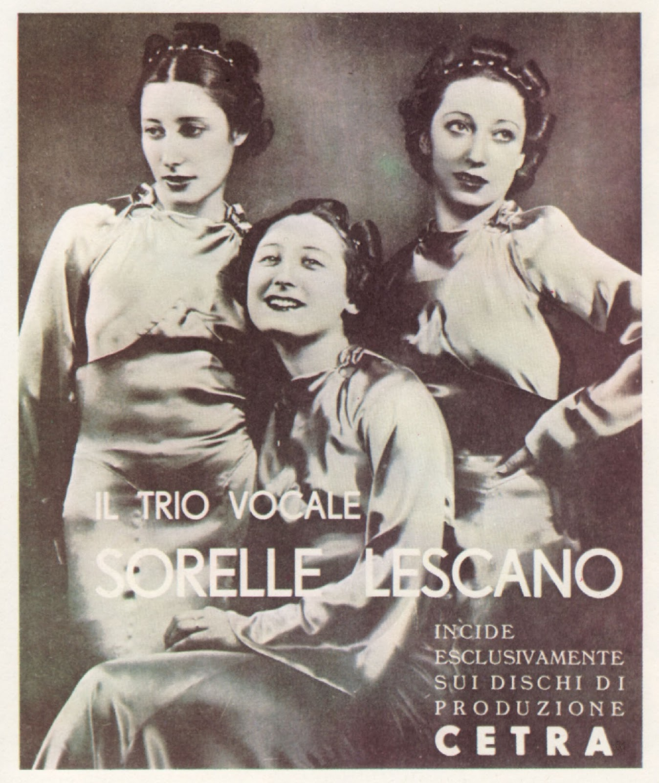
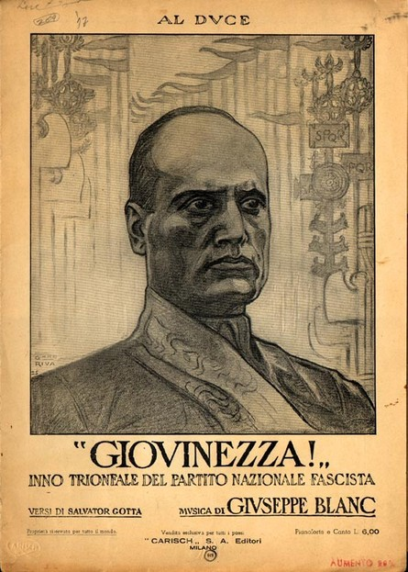
Nel fascismo…
La radio fu un potente strumento di propaganda con il quale il duce poteva entrare nelle case italiane.
Si conduceva una politica di tipo nazionalistica: le canzoni straniere dovevano necessariamente essere tradotte.
Il regime incoraggiava canzoni di stile molto tradizionale, di carattere allegro e spensierato, che davano l’idea di un’Italia in cui tutto andava bene e la gente non aveva problemi.
Le canzonette di guerra inneggiavano all’ eroismo, alla lotta e alla vittoria
Figura del Duce come divinità.

Slide 12
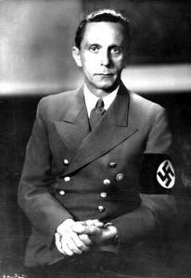
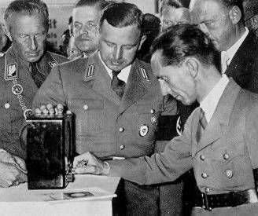
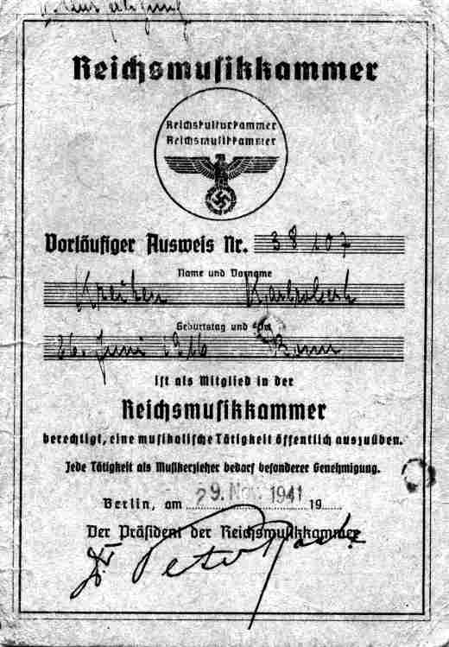
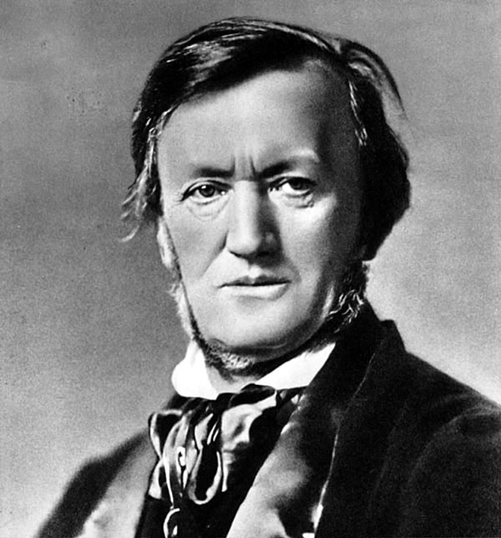
…Nel nazismo…
Joseph Goebbels fu il responsabile del piano propagandistico nazista, che portò a compimento con straordinario.
Il nazismo fece della musica un elemento fondante dell’identità nazionale, tanto da arrivare a mescolare, nell’iconografia, un simbolo nazista come l’aquila, con un organo.
L’elemento costante della politica nazista fu quello di esaltare la purezza della cultura tedesca, e distruggere tutto ciò che si pensasse potesse inquinare tale purezza. Oggetto degli attacchi nazisti erano quindi il jazz perché appartenente ad cultura inferiore.
L’intera attività musicale fu regolata attraverso laReichmusikkammer, un’istituzione che aveva il compito di dirigere, controllare ed eventualmente censurare la vita musicale del Reich.

Slide 13
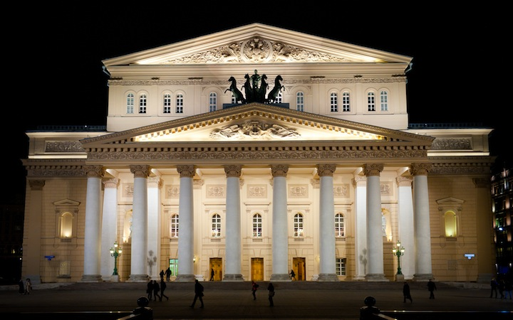
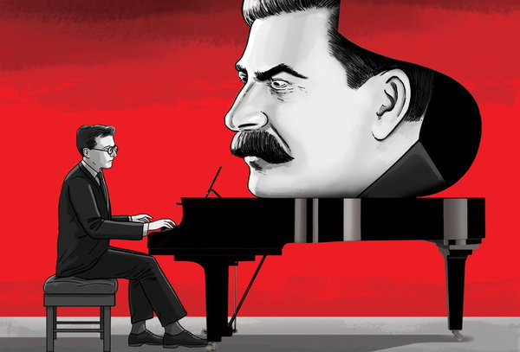
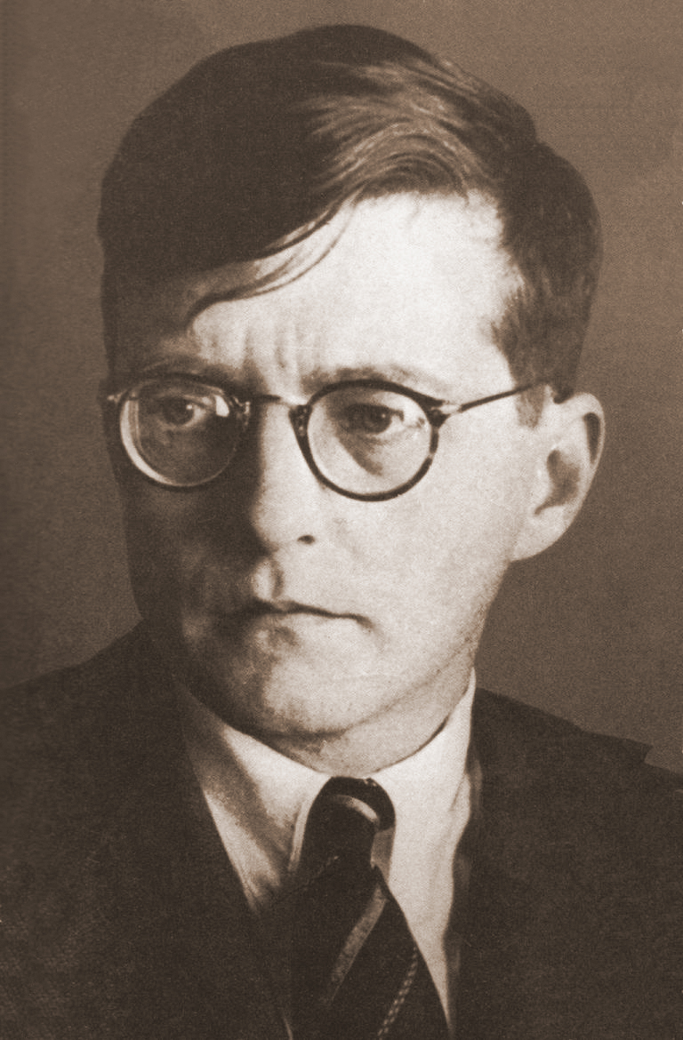
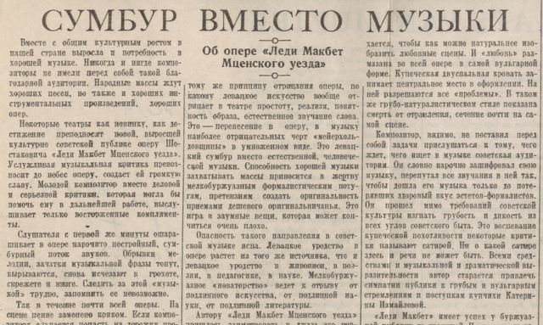
… e nel comunismo.
Il dittatore controllava tutti i dischi pubblicati nell’Unione Sovietica, etichettandoli con telegrafici giudizi sulle copertine, ma la vera passione di Stalin erano le telefonate a sorpresa. Josef era solito destare gli artisti nel cuore della notte, talvolta per complimentarsi, altre volte per comunicare con gelide modalità l’imminente capitolazione.
Nel 1° congresso Panrusso si decisero i canoni che gli artisti, fedeli al regime, dovevano rispettare.
L’esempio più eclatante della censura russa avvena contro l’opera: “Lady Machbeth del distretto di Mcensk” opera del gigante russo Sostakovic.

Slide 14
“La musica è una fortuna, è la nostra vera terapia”.
(Ezio Bosso)

Slide 15
La musica come via di liberazione dal dolore.
“Non v’è rosa senza spine, ma vi sono parecchie spine senza rose!”
“La vita umana
è come un pendolo che oscilla incessantemente tra il dolore e la noia, passando attraverso l’ intervallo fugace e illusorio del piacere e della gioia.”
La vita è dolore per essenza: volere significa desiderare e desiderare significa trovarsi in uno stato di tensione per la mancanza di qualcosa che si vorrebbe avere. Per definizione il desiderio è assenza e quindi dolore.
Ciò che gli uomini chiamano godimento o gioia non è altro che una cessazione di dolore.
La risposta al dolore del mondo che da il filosofo danese pertanto non consiste nell’ eliminazione della vita (suicidio) ma dalla liberazione dalla stessa volontà di vivere.
L’arte è conoscenza libera e disinteressata, che si rivolge alle idee delle cose. Essa sottrae l’individuo alla catena infinita dei bisogni e dei desideri quotidiani.
“La musica si configura come l’arte più profonda e universale, e come una vera e propria “metafisica dei suoni”, capace di metterci in contatto, al di là dei limiti della ragione, con le radici stesse della vita e dell’ essere”.

Slide 16
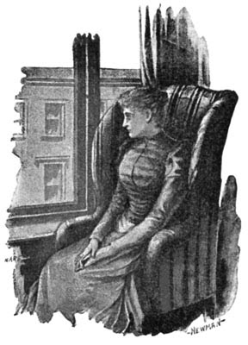
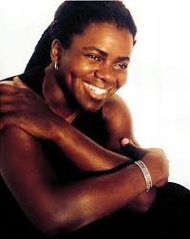
Music as a way to express the inner flow of feelings.
Two woman from different ages but with the same need to escape .
They both want to run away from their drunken fathers and leave the reality they are living forever.
They want to start a new life with their love.
Tracy faces epiphany: she takes the “Fast Car” with her boyfriend but she goes head on into similar problems as her boyfriend is a carbon copy of her father.
Eveline faces paralysis:she wuold not run away with Frank for fear, she returns to her home.
However both woman have not escaped.

Slide 17
“Noi uomini tendiamo a dare per scontate le cose belle.”
(Ezio Bosso)

Slide 18
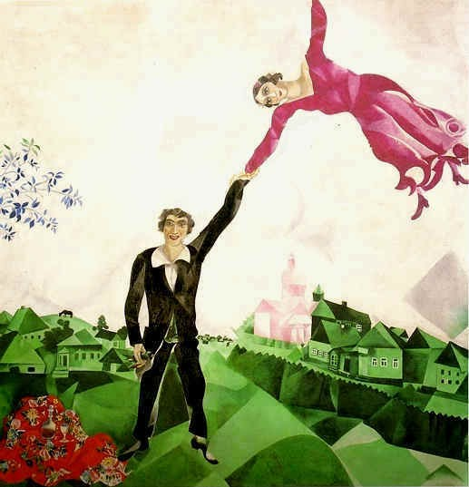
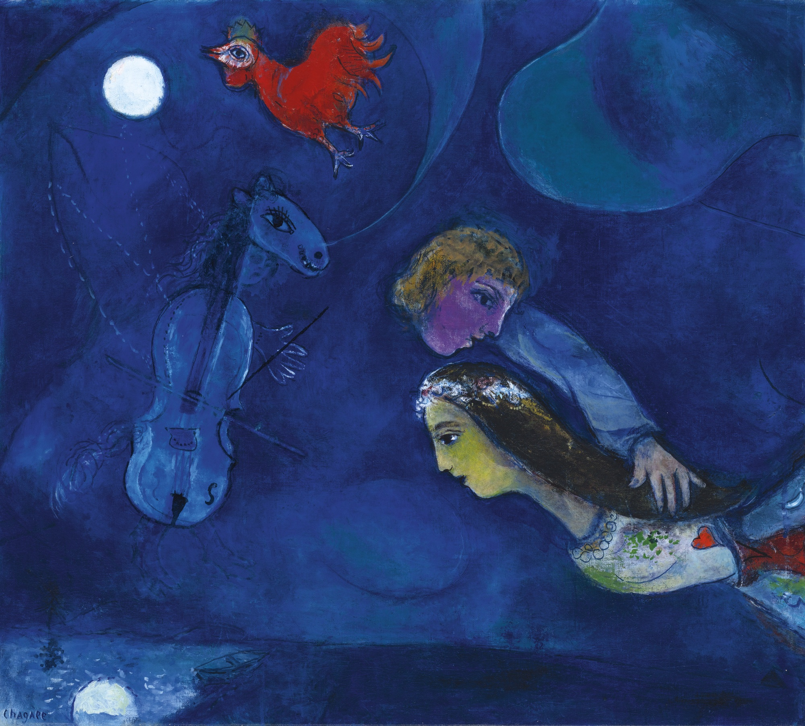
Musica e Arte: due facce della stessa medaglia.
Una visione fantastica del reale caratterizzerà tutte le opere di Marc Chagall.
La pittura fiabesca di Chagall infatti, fatta di uomini volanti, animali e oggetti sospesi nell’ aria, insieme allo spirito onirico sono una costante per l’artista bielorusso di corrente espressionista.
Le “Coq rouge dans la nuit” contiene tutte le caratteristiche di Chagall: Analizzando l’opera notiamo la grande campitura piatta di un blu intenso del cielo, lo stesso blu dove i personaggi fluttuano, sospesi nell’aria, come se stessero volando… Come se stessero sognando…

Slide 19
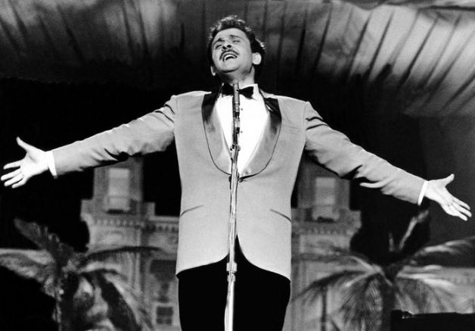
“Penso che un sogno cosi
Non ritorni mai più…
…Mi dipingevo le mani e la faccia di blu…
…Poi d’improvviso venivo dal vento rapito…
…E incominciavo a volare
Nel cielo infinito…”

Slide 20
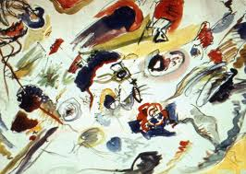
E se invece fosse l’arte ad ispirarsi alla musica?
Kandinskij creò il primo fondamentale dipinto per l’astrattismo: “Primo acquarello astratto” .
Un disastro?
No! È dietro l’ apparente confusione che si può cogliere un ritmo, fatto di forme e toni dominanti, che determinano una composizione che assomiglia assai più alla musica che all’ arte figurativa .
Proprio alla musica, alla sua libertà compositiva, Kandinskij guardava come modella per un’arte ormai priva del compito di raffigurare fedelmente il reale.

Slide 21
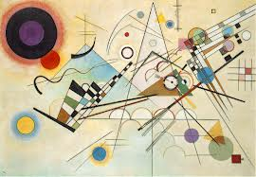
È così che Kandinskij, descrive i colori in base alle sensazioni e alle emozioni che suscitano nello spettatore, paragonandoli a strumenti musicali.
Il rosso è caldo, vitale, vivace, irrequieto ma diverso dal giallo, perché non ha la sua superficialità; viene paragonato al suono di una tuba.
L'azzurro è il blu che tende ai toni più chiari, è indifferente, distante, come un cielo artistico; è paragonabile al suono di un flauto.
Il giallo è dotato di una follia vitale, prorompente, di un'irrazionalità cieca; viene paragonato al suono di una tromba.

Slide 22
“La musica è una vera magia: non a caso i direttori hanno la bacchetta magica.”
(Ezio Bosso)

Slide 23
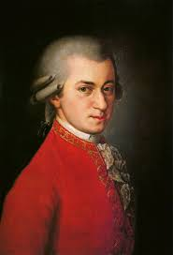
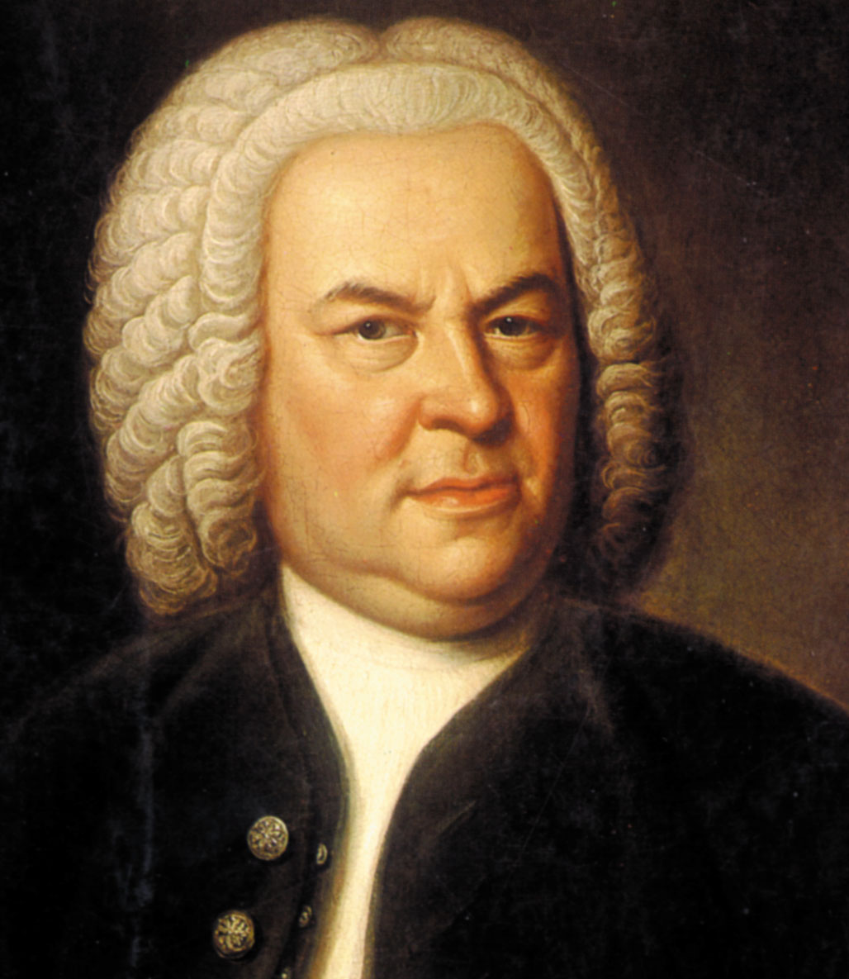
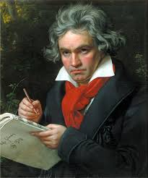
La musica dentro di noi, o meglio nel nostro DNA.
La predisposizione musicale è una qualità innata, appartenente a tutto il genere umano.
La musica è dentro di noi fin dalla nascita.
Allora cosa ci divide dall’ essere un Bach, un Mozart o un Beethoven?

Slide 24
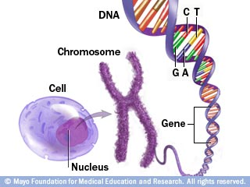
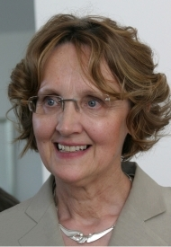
Fino ad ora 98 ceppi familiari finlandesi, ovvero 792 partecipanti, più altri 172 soggetti affetti da varie malattie, hanno partecipato allo studio.
L’attitudine musicale è stata esaminata usando tre test musicali:
Il test sulla capacità uditiva della struttura musicale (Karma Musica test).
Il test di Carl Seashore sull’ abilità nel riconoscere il ritmo, il suono, il timbro, l’ intonazione di una data melodia.
Il test nel sapere percepire le minime variazioni di tempo
Alla fine dell’ esame
è stato prelevato del sangue per lo studio del patrimonio genetico.
I genoma di 767 persone, appartenenti a famiglie con abilità musicali, presentavano una mutazione su alcuni geni. I geni della musica sono stati trovati sui cromosomi 3, 4 e 7.

Slide 25
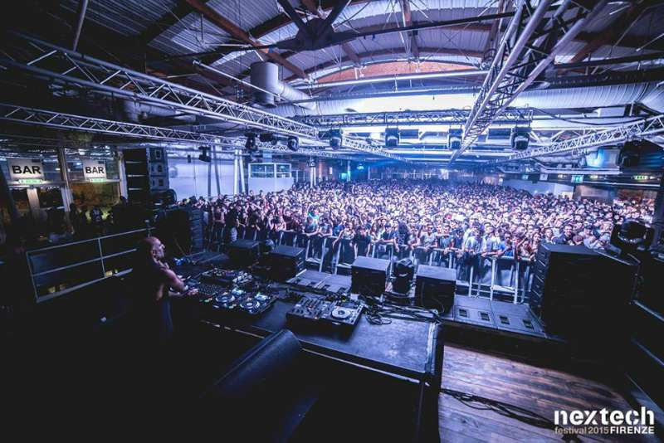
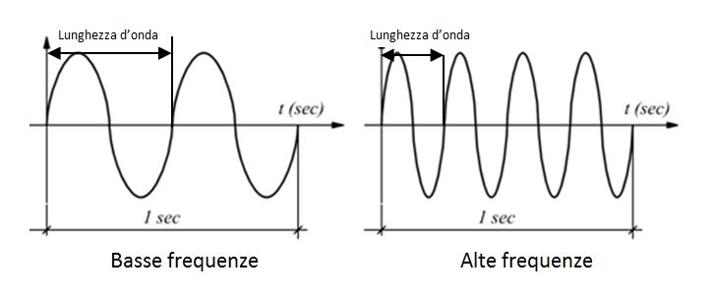
Perché i bassi ci fanno (s)ballare?
Il suono è un onda di particelle che si muovono, dando una vibrazione, dallo stato di quiete alla direzione di propagazione dell’ onda.
Nei solidi e nei liquidi il suono si propaga più velocemente .
La frequenza è il numero che definisce quante volte al secondo oscilla un’onda. Si misura in Hertz (Hz).
I suoni con alte frequenze vengono detti gli “alti”. I suoni con basse frequenze vengono detto i “bassi”.
Le frequenze basse infatti causano nell’uomo uno stadio di caos, o di ecstasy, dove si perde la cognizione di ciò che ci circonda… Perché?

Slide 26
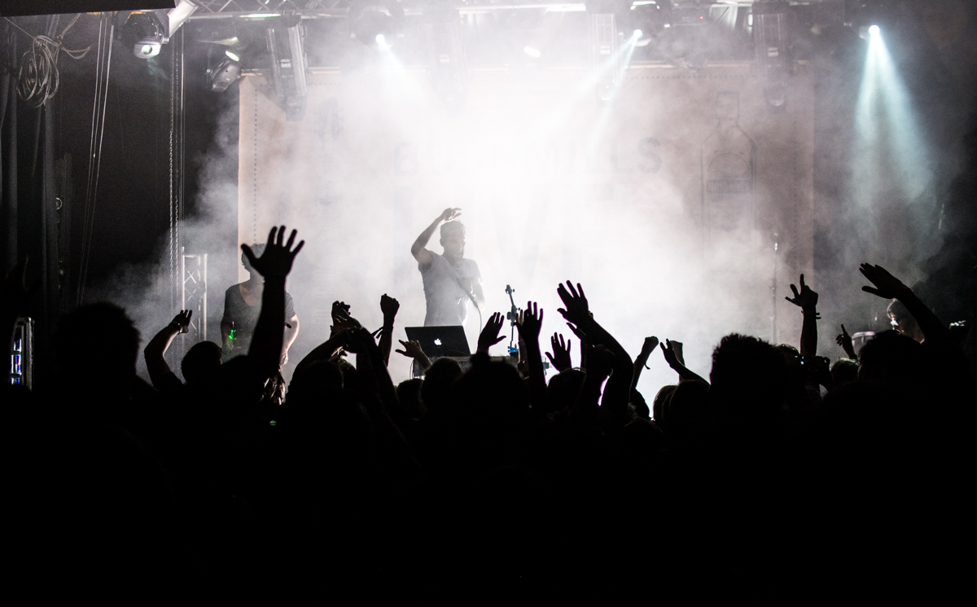
Sveliamo il segreto..
Il suono si propaga attraverso le pareti dell’ edificio che hanno un frequenza di vibrazione molto bassa (quindi i bassi le fanno vibrare più facilmente degli alti) .
Per questo motivo i suoni bassi sembrano non avere direzione: essi infatti si propagano anche attraverso il pavimento e le pareti, e perciò il suono arriva in parte dall’ aria e in parte per vibrazione diretta del tuo corpo a contatto con il pavimento.
Inoltre la trasmissione del suono avviene anche attraverso le ossa. Per conduzione ossea il suono raggiunge la calotta cranica e quindi la coclea attraverso la vibrazione della membrana basilare (questa sensazione aiuta la percezione ritmica e quindi il ballo).
Essendo la velocità del suono nei solidi più alta che nell’aria, tutti questi suoni (diretti e indiretti) arrivano alle nostre orecchie in tempi diversi, pertanto il nostro cervello non riesce a stabilirne con precisione la direzione di provenienza

